Slide 1


_{Железобетонная крепь}
горная крепь из бетона, co
стальной арматурой. Применяют
железобетонную крепь в капитальных подземных
выработках, проводимых в сложных горных-геологических условиях, co значительным
неравномерным давлением горных
пород, на сопржениях и
пересечениях ответственных капитальных выработок и др.

Slide 2
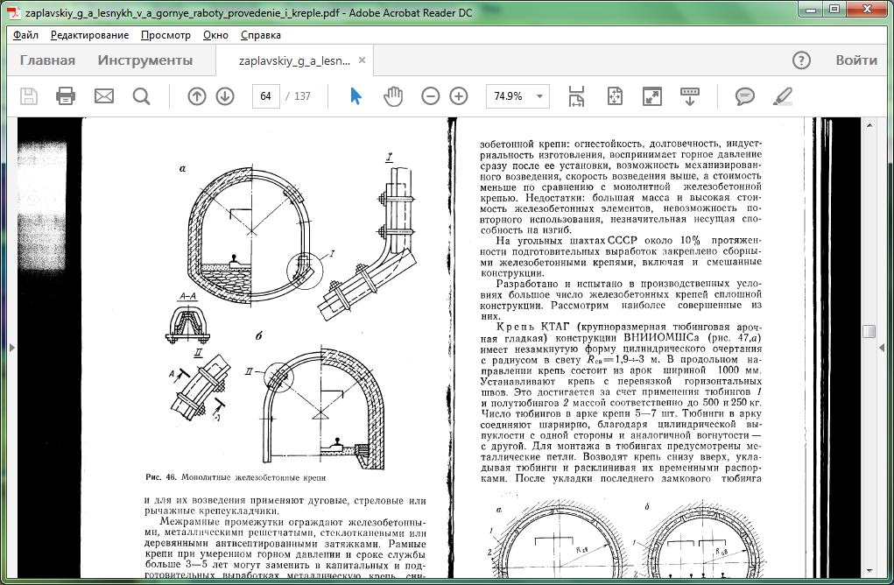
По способу изготовления железобетонные крепи подразделяют на монолитные и сборные.

Slide 3
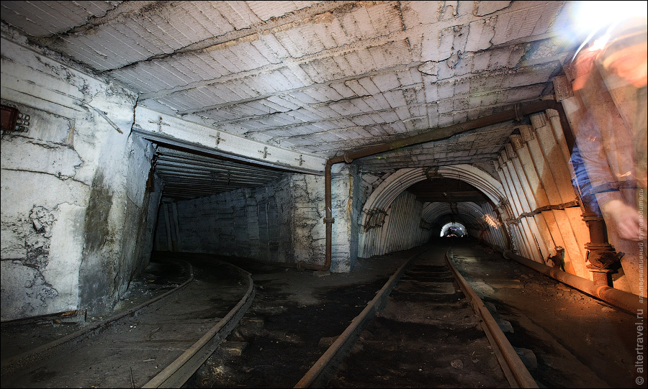
Монолитные железобетонные крепи изготовляют на месте их возведения в выработке. По форме они аналогичны бетонным. Возводят эту крепь так же, как и бетонную, но перед бетонированием выполняют операции по изготовлению и установке арматурного каркаса.

Slide 4
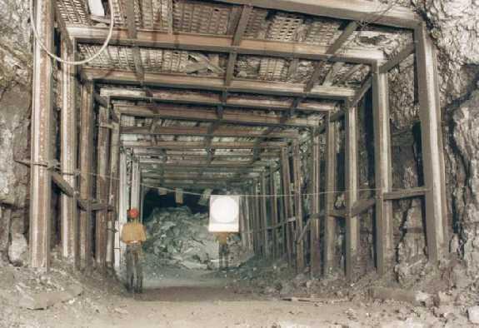
Арматура крепи может быть гибкой, состоящей из стержней круглого или периодического профиля диаметром 8—25 мм, или жесткой, изготовленной из двутавровых или швеллерных балок, спецпрофиля или рельсов в виде рам, арок и колец.

Slide 5
Недостатки бетонной крепи свойственны и монолитной железобетонной. Кроме того, возведение ее сложнее, дороже и длительнее. Все это ограничивает применение монолитной железобетонной крепи для крепления горных выработок.

Slide 6

Сборные железобетонные крепи изготавливают на заводах железобетонных изделий, доставляют в готовом виде в выработки, где возводят путем сборки (монтажа) готовых элементов.
По конструкции сборные железобетонные крепи можно разделить на два типа:
рамные, состоящие из отдельных рам, арок и колец, устанавливаемых вразбежку,
сплошные, собираемые из плит, блоков или тюбингов.

Slide 7
Элементы крепи первого типа имеют массу не более 100—120 кг, так как в основном возводятся вручную; элементы крепи второго типа имеют массу 200—500 кг и для их возведения применяют дуговые, стреловые или рычажные крепеукладчики.
Сборные железобетонные крепи применяют в выработках при сроке службы более 3—5 лет с установившимся горным давлением и реже с неустановившимся (податливые конструкции).

Slide 8
Достоинства сборной и железобетонной крепи:
огнестойкость, долговечность, индустриальность изготовления, воспринимает горное давление сразу после ее установки, возможность механизированного возведения, скорость возведения выше, а стоимость меньше по сравнению с монолитной железобетонной крепью.
Недостатки:
большая масса и высокая стоимость железобетонных элементов, невозможность повторного использования, незначительная несущая способность на изгиб.

